Slide 1

企业移动云应用开发
P
人脸识别+游戏
队伍成员:
郑光然，查阳阳，周俊铭，安向升，张译心
项目名称:
智能斗地主

Slide 2




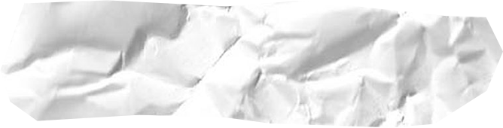

郑光然:主程序斗地主的编写
查阳阳: 人脸识别模块的实现和测试
周俊铭，安向升:程序的测试，斗地主出牌提示逻辑编写，PPT制作，项目文字材料编写
张译心:图形界面的设计,
程序的测试，斗地主出牌提示逻辑编写

Slide 3
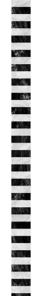




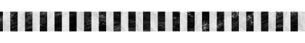
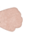

人脸
识别
注册
+
登录
人脸

Slide 4





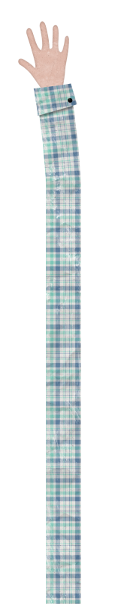
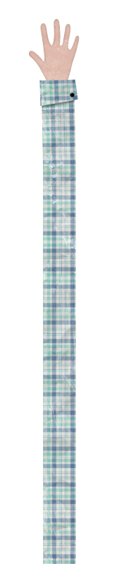
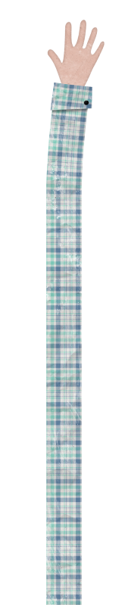
首先我们点击注册按钮

Slide 5
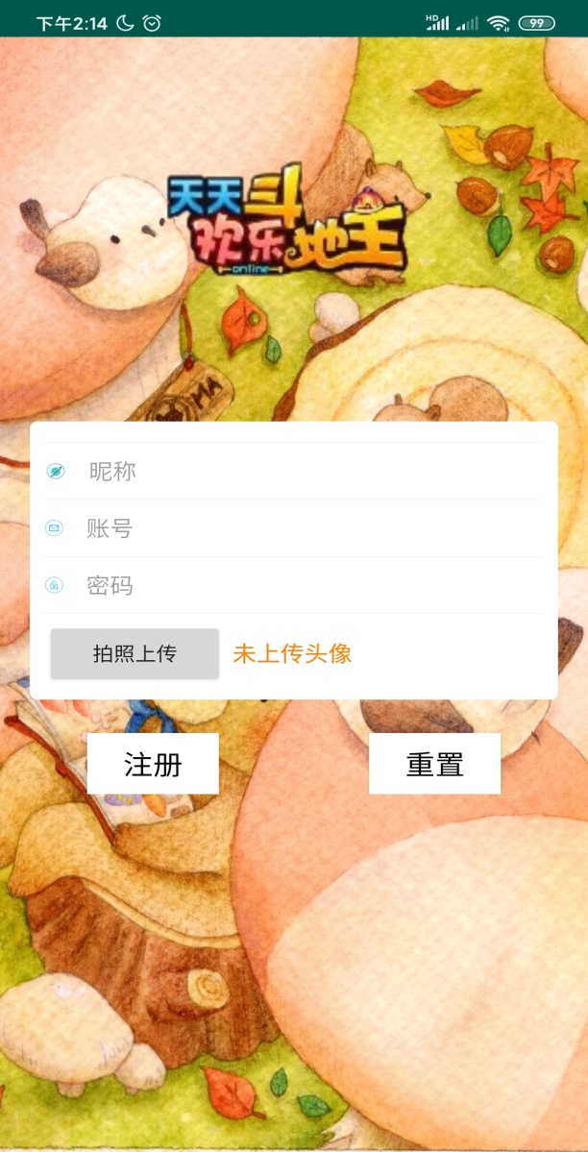




你可以选择你的照片上传到
人脸库
这就是我们的注册
界面

Slide 6
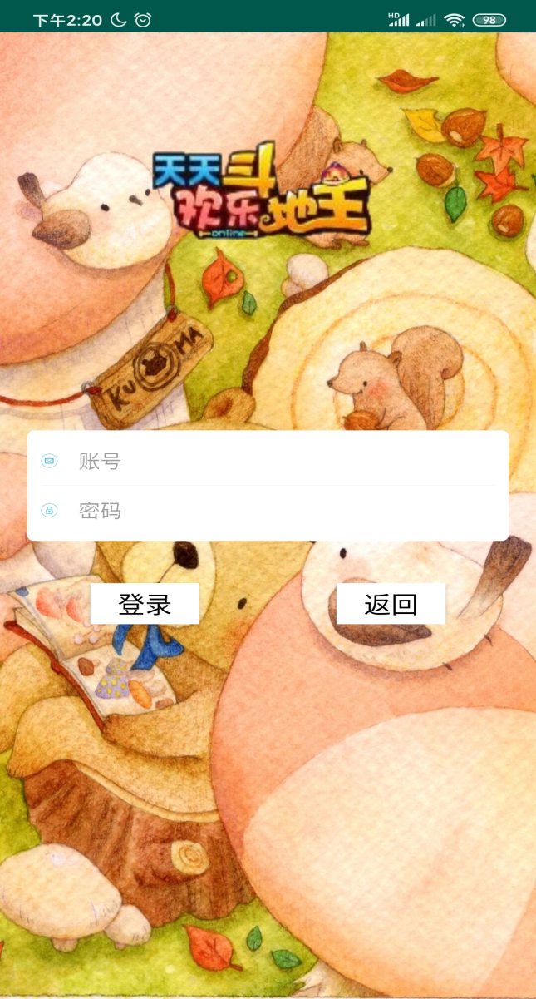

注册成功后，你可以选择密码登入

Slide 7

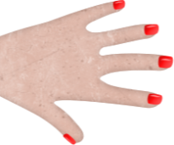


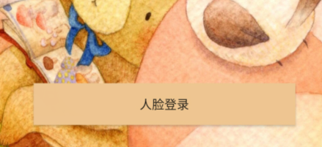



你也可以选择人脸登录，我们就会打开你的相机，拍照后与库中照片对比，如果你已经使用人脸照片注册后，你就可以登录啦！

Slide 8

你可以自己创建房间
也可以加入已经有的房间

Slide 9
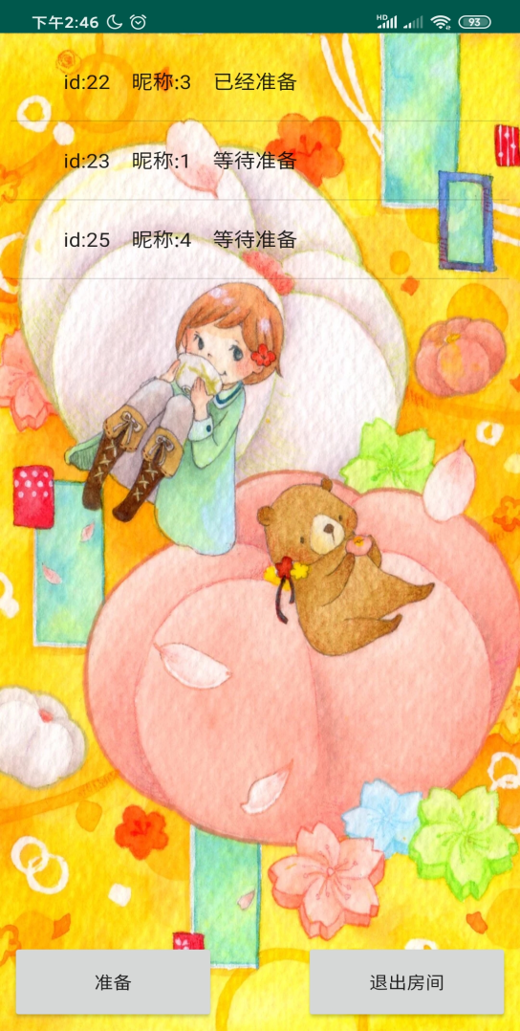


进入房间后，就点击准备，有三个人进入房并准备好，我们就可以开始游戏啦！

Slide 10
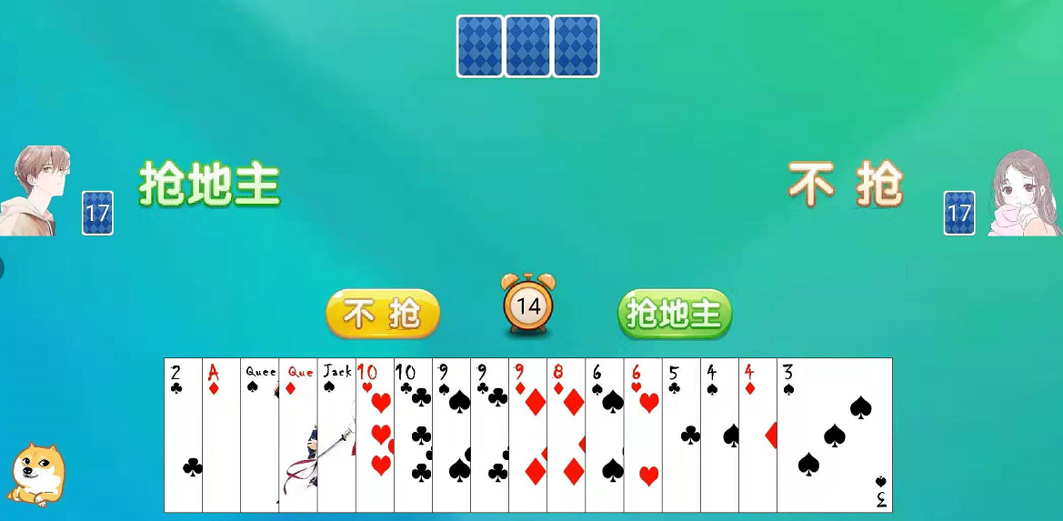
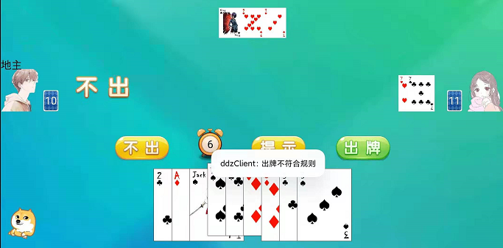
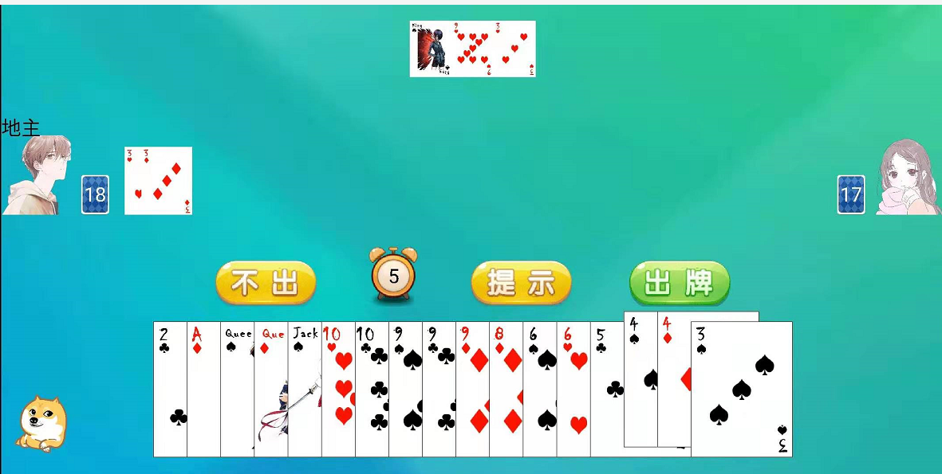
功能展示

Slide 11
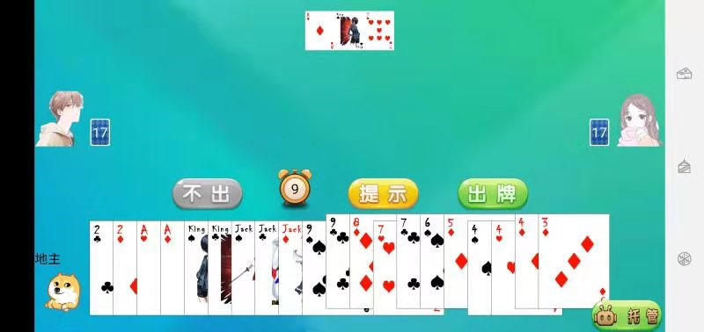
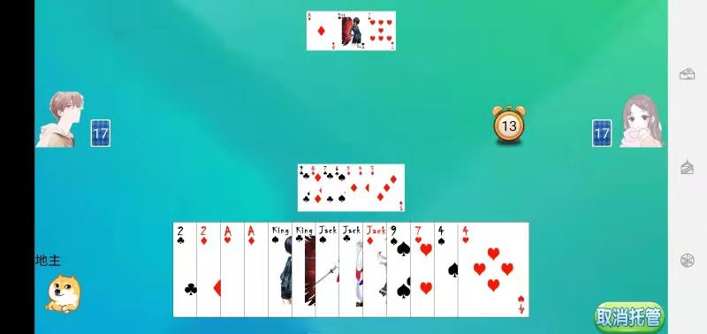
托管功能

Slide 12


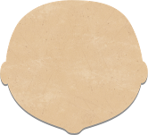







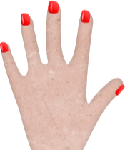

软件结构图及各模块的功能
图形界面
网络通信
控制逻辑
功能模块
软件结构图
数据库

Slide 13

图形界面
本软件的所有图形界面完全使用Android
网络通信
网络通信分为Tcp通信和Udp通信，由于后者是不安全的，本软件采用Socket + Tcp 进行通信。
图形界面和网络通信

Slide 14
控制逻辑
本软件的控制逻辑来完成各个功能模块的调度。
功能模块
本软件的功能模块包括登陆注册模块，创建房间加入房间模块，斗地主游戏逻辑模块。其中登陆注册模块中可以使用人脸识别检测进行登陆。
数据库
数据库用来存储用户的各种信息。
控制逻辑，功能模块，数据库

Slide 15



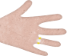
谢谢

